Slide 1
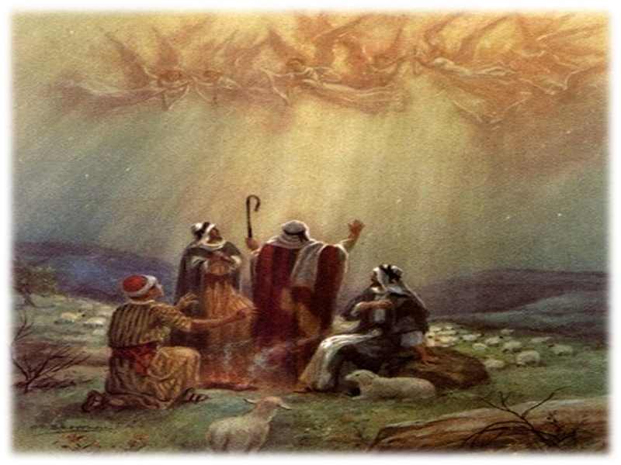
„Üdvözítő született ma nektek, aki az Úr Krisztus, a Dávid városában.”
Lk 2,11
A kép forrása

Slide 2
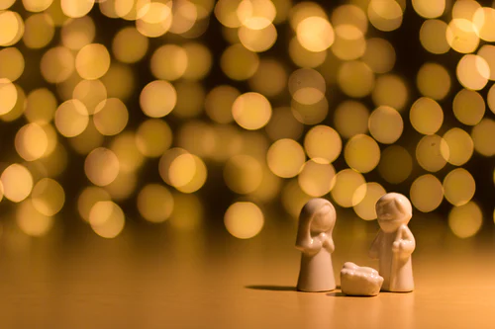
Ünnepeljünk együtt!
Készülődés a karácsonyra

Slide 3
Kezdjük közös imádsággal a hittanórát!
Áldás, Békesség!
Dicsértessék a Jézus Krisztus!
Erős vár a mi Istenünk!
A mai hittanórán a karácsonyi örömhírről lesz szó.

Slide 4
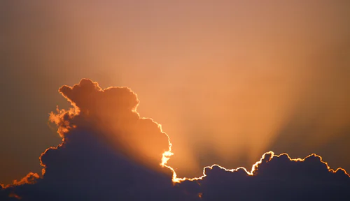
Hallgasd meg ezt a karácsonyi éneket!
Velünk az Úr!

Slide 5
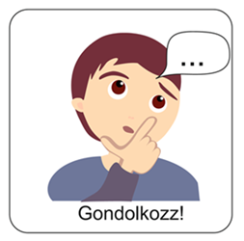
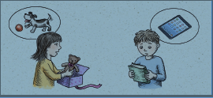
Gondolkozz el!
Mit érzel akkor, ha nem azt találod az ajándék csomagban, amire számítottál?
A karácsony egy igazi meglepetés.
Nem tudhatjuk előre, hogy mi fog történni és mit fogunk kapni.
Az első karácsonyon is így volt.
Csak kevesen számítottak arra a nagy meglepetésre, amit Isten elkészített az Övéinek.
Ezért volt annyira különleges.

Slide 6
Jézus születése
1 Történt pedig azokban a napokban, hogy Augusztusz császár rendeletet adott ki: írják össze az egész földet.
2 Ez az első összeírás akkor történt, amikor Szíriában Kviriniusz volt a helytartó.
3 Elment tehát mindenki a maga városába, hogy összeírják.
4 Felment József is a galileai Názáretből Júdeába, Dávid városába, amelyet Betlehemnek neveznek, mert Dávid házából és nemzetségéből származott,
5 hogy összeírják jegyesével, Máriával együtt, aki áldott állapotban volt.
6 És történt, hogy amíg ott voltak, eljött szülésének ideje,
7 és megszülte elsőszülött fiát. Bepólyálta, és a jászolba fektette, mivel a szálláson nem volt számukra hely.

Slide 7
8 Pásztorok tanyáztak azon a vidéken a szabad ég alatt, és őrködtek éjszaka a nyájuk mellett.
9 És az Úr angyala megjelent nekik, körülragyogta őket az Úr dicsősége, és nagy félelem vett erőt rajtuk.
10 Az angyal pedig ezt mondta nekik: Ne féljetek, mert íme, nagy örömet hirdetek nektek, amely az egész nép öröme lesz:
11 üdvözítő született ma nektek, aki az Úr Krisztus, a Dávid városában.
12 A jel pedig ez lesz számotokra: találtok egy kisgyermeket, aki bepólyálva fekszik a jászolban.
13 És hirtelen mennyei seregek sokasága jelent meg az angyallal, akik dicsérték az Istent, és ezt mondták:
14 Dicsőség a magasságban Istennek, és a földön békesség, és az emberekhez jóakarat.
Olvasd el a Luk 2,1-21-et a Bibliából!

Slide 8
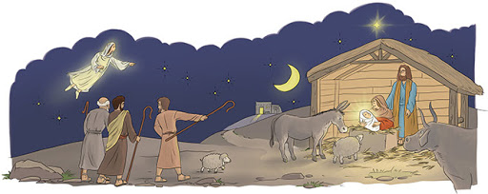
15 Miután elmentek tőlük az angyalok a mennybe, a pásztorok így szóltak egymáshoz: Menjünk el Betlehembe, és nézzük meg azt, ami ott történt, amit az Úr tudtunkra adott.
16 Elmentek tehát sietve, és megtalálták Máriát, Józsefet és a jászolban fekvő kisgyermeket.
17 Amikor meglátták őt, elmondták mindazt, amit erről a kisgyermekről az angyalok hirdettek,
18 és mindenki, aki hallotta, elcsodálkozott azon, amit a pásztorok mondtak nekik.
19 Mária pedig mindezeket a beszédeket megjegyezte, és szívében forgatta.
20 A pásztorok pedig visszatértek, dicsőítve és magasztalva Istent mindazért, amit hallottak és láttak, úgy, ahogyan ő megüzente nekik.
A KARÁCSONYI ÖRÖMHÍR
Üdvözítő született ma nektek, aki az Úr Krisztus, a Dávid városában!

Slide 9
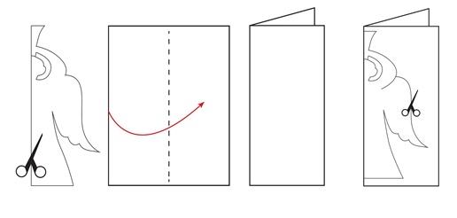
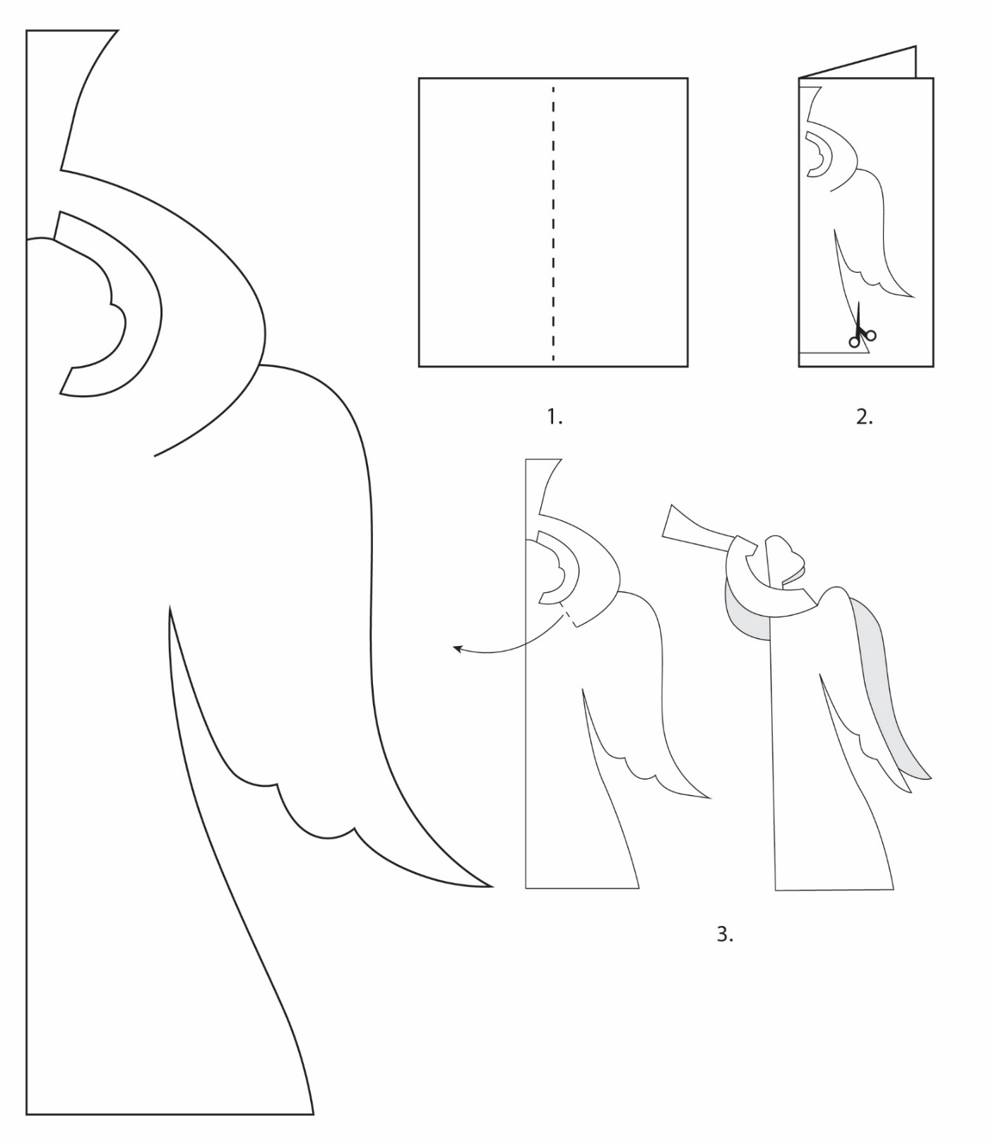
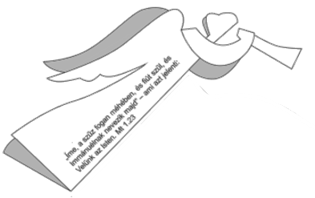
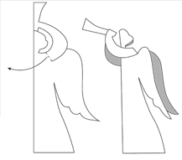
MENNNYEI HÍRNÖK
– igés angyal –
1
2
3
Mire lesz szükséged?
Egy sablonra
fehér lapra vagy kartonra A/4–es méretben
ollóra
íróeszközre
KÉSZÍTSÜNK ANGYALT!
Egy félbehajtott lapra rajzold körbe az előre kivágott sablont! Vágd ki a vastag vonalak mentén az angyalt!
Hajtsd le az angyal kezeit!
Írj rá egy karácsonyi bibliai igét!

Slide 10
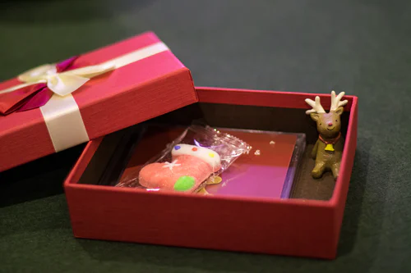
Készítsünk nyitott ajándékdobozokat!
Készítsetek ajándékdobozokat!
Vonjátok be őket színes csomagolópapírral és szalaggal is kössétek át őket.
Ügyeljetek arra, hogy a teteje nyitott legyen.
Mindegyik dobozba helyezzetek el valamilyen karácsonyra emlékeztető
tárgyat, képet vagy szöveget!
Ha a dobozok összeállításával elkészültetek, beszélgessetek a dobozokba elhelyezett tárgyakról, képekről, szövegekről!
Miért éppen azok a dolgok kerültek a dobozba?

Slide 11
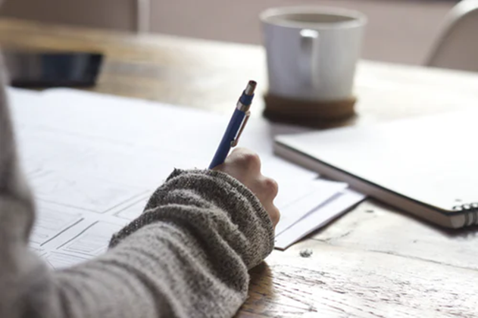
Az én karácsonyom
Milyen dolgokat köszönnél meg Istennek?
Írj egy hála listát!
Ha van közös imádság, akkor az imádságodat el is mondhatod!

Slide 12
Tanuld meg most az aranymondást és mondd el hangosan is!
„Üdvözítő született ma nektek, aki az Úr
Krisztus, a Dávid városában.” Lk 2,11

Slide 13
Ábel

Slide 14
Hanna

Slide 15
Juli

Slide 16
Dani

Slide 17
Ábel

Slide 18
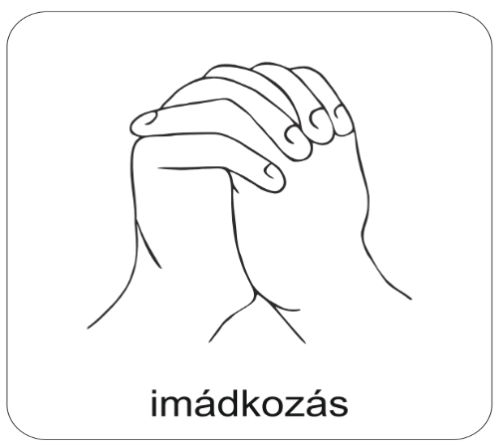
Mi Atyánk, aki a mennyekben vagy, szenteltessék meg a te neved, jöjjön el a te országod, legyen meg a te akaratod, amint a mennyben, úgy a földön is; Mindennapi kenyerünket add meg nekünk ma, és bocsásd meg vétkeinket, miképpen mi is megbocsátunk az ellenünk vétkezőknek; És ne vígy minket kísértésbe, de szabadíts meg a gonosztól; Mert tied az ország, a hatalom és a dicsőség mindörökké. Ámen. (Mt 6,9-13)
Mondjuk el most közösen az Úri imádságot!

Slide 20
